Slide 1
LINQ Language Integrated Query
Uğur UMUTLUOĞLU
nedirtv?com
INETA Speaker

Slide 2
Uğur UMUTLUOĞLU
Netron
Eğitmen & Danışman
E-posta:
ugur@nedirtv.com
ugur.umutluoglu@netron.com.tr
Web Site:
www.umutluoglu.com

Slide 3
AJANDA
LINQ’e Neden İhtiyaç Duyuldu
LINQ’e Hazırlık: C# 3.0 ile Gelen Yenilikler
LINQ (Language Integrated Query)
LINQ to Object
LINQ to XML
LINQ to SQL
C# 3.0 Yenilikleri LINQ’in Neresinde?
Örnek Uygulamalar

Slide 4
LINQ’e Neden İhtiyaç Duyuldu
Nesneler hakkında bilgilere kolay ulaşabilmek, nesneler üzerinde arama, sıralama, gruplama gibi işlemleri kolaylaştırma ihtiyacı
Bu tip işlemleri, kullanılan dilden farklı ikinci bir bileşene(dile, yazılıma veya projeye eklenecek farklı katmanlara) ihtiyaç duymadan gerçekleştirebilme ihtiyacı

Slide 5
LINQ’e Neden İhtiyaç Duyuldu
Veritabanındaki tabloları .NET nesnesi olarak uygulama içerisinde sorgulamak
XML dosyalarındaki verileri XPath ve XQuery kullanmadan, SQL ifadesi yazar gibi sorgulamak
Koleksiyon ve dizi nesnelerini sorgulamak
Ve bu sorgulamaları dil ile entegre şekilde oluşturabilmek...

Slide 6
LINQ’e Hazırlık: C# 3.0
.NET Framework 3.5’teki en önemli yenilik LINQ’dir.
Bu sürümde getirilen diğer tüm yenilikler LINQ için gerekli parçalardır ve LINQ projesinin daha tutarlı hale gelmesini sağlamıştır

Slide 7
Implicitly Typed Local Variables
Standart tanımlama yolu
int sayi = 25;
string sehir = "İstanbul";
Customer musteri = new Customer("Bülent Sözge");
List<double> liste = new List<double>();
var kelimesi kullanılarak yapılan tanımlamalar
var yeniSayi = 25;
var yeniSehir = "İstanbul";
var yeniMusteri = new Customer("Bülent Sözge");
var yeniListe = new List<double>();

Slide 8
Object and Collection Initializers
C# 2.0 Yazımı
Personel p = new Personel(8, "Burak Batur", "Denizli");
List<string> oyuncular = new List<string>();
oyuncular.Add("Rüştü");
oyuncular.Add("Servet");
C# 3.0 Yazımı
Personel p = new Personel() { Id = 8,
Isim = "Burak Batur", DogumYeri = "Denizli" };
List<string> oyuncular = new List<string>()
{ “Rüştü", “Servet" };

Slide 9
Anonymous Types
Önceden hazırlanmamış bir sınıfın derleme zamanında yapılan tanımlamaya göre otomatik olarak oluşmasına ve kullanılmasına izin verilmektedir
var oyuncu = new { FormaNo = 14,
Isim = "Arda", Mevki = "Orta Saha" };
Console.WriteLine(oyuncu.Isim);

Slide 10
Extension Methods
Varolan tipe yeni bir metot eklenebilir
Örneğin kendi yazdığımız bir metodun String sınıfının üyesi olması ve projedeki tüm String değişkenler üzerinden bu metodun çağrılması sağlanabilir

Slide 11
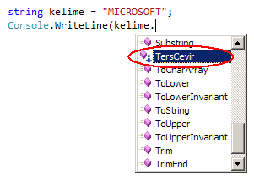
Extension Methods
static class StringExtensions
{
public static string TersCevir(this string s)
{
char[] cDizi = s.ToCharArray();
Array.Reverse(cDizi);
return new string(cDizi);
}
}

Slide 12
Lambda Expressions
delegate int ToplamaDelegate(int sayi1, int sayi2);
static void Main(string[] args)
{
ToplamaDelegate toplaTemsilci20 = delegate(int x, int y)
{
return x + y;
};
}
C# 2.0’da anonymous method tanımlaması (İsimsiz bir metodun yazılması yeterlidir)

Slide 13
Lambda Expressions
delegate int ToplamaDelegate(int sayi1, int sayi2);
static void Main(string[] args)
{
ToplamaDelegate toplaTemsilci30 = (x, y) => x + y;
}
C# 3.0’da lambda expression tanımlaması (=> operatörünün işlemi işaretlemesi yeterlidir)

Slide 14
Query Expressions
LINQ (Language Integrated Query - Dile entegre sorgu)
T-SQL'de tablolara, Xquery’de Xml verilere yapılan sorguların benzeri artık uygulamadaki nesnelere de yapılabilir
IEnumarable<T> arayüzünü uygulamış tüm nesneler LINQ ifadeleriyle sorgulanabilir
IEnumarable<T> arayüzünü uygulamamış nesneler Extension Method’lar sayesinde sorgulanır hale getirilebilir

Slide 15
Query Expressions
LINQ sorgularında Where, Select, OrderBy, Group By gibi kelimeler ve Count, Sum gibi gruplama fonksiyonları kullanılabilir
Yazılan sorgu ifadeleri arka planda uygun metotlara çevrilir
Anahtar kelimeler ve gruplama fonksiyonları SQL’deki anlamlarını taşırlar; fakat LINQ’deki söz dizimi biraz farklıdır

Slide 16
Query Expressions
Sorguda kullanılacak değer
from sayi in sayiDizisi
where sayi < 100
select sayi
Ele alınacak liste (dizi veya koleksiyon gibi)
Seçilecek verileri belirleme
(Şart bildirme, sıralama, gruplama)
Sonuçta yer alacak değer
int[] sayilar = new int[] { 3, 9, 6, 15, 4, 22 };
var ciftSayilar = from s in sayilar
where s % 2 == 0
select s;
foreach (int sayi in ciftSayilar)
Console.WriteLine(sayi);

Slide 17
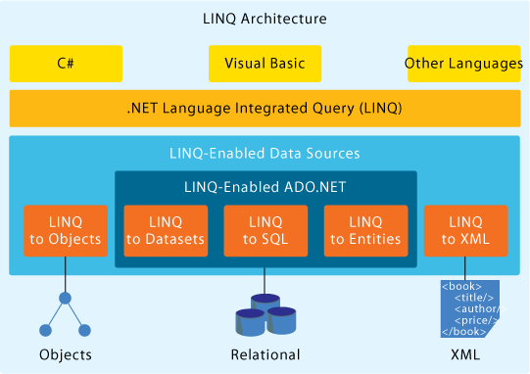
LINQ Mimarisi

Slide 18
LINQ to Objects
IEnumarable<T> arayüzünü uygulamış tüm .NET tipleri LINQ ile sorgulanabilir
Diziler (Array)
Koleksiyonlar (Collections)
Dizi veya Koleksiyon Üreten Tüm Metotlar
Dosya ve Klasörler (System.IO vasıtasıyla)
Dosya İçerikleri
Tipler (Reflection vasıtasıyla)

Slide 19
LINQ to XML
XPath ve XQuery sorgulama teknolojilerine alternatif olarak daha kolay sorgulama yapısı sunar
XElement nesnesi üzerinden elde edilen XML düğümleri standart LINQ ifadeleriyle sorgulanabilir

Slide 20
LINQ to Data
LINQ ile DataSet, DataTable nesneleri içerisinde saklanan veriler sorgulanabilir
Veritabanındaki nesnelerin uygulama tarafındaki karşılıkları olan Entity sınıfları üzerinde LINQ sorguları yazılabilir
Tablolar arasında ilişkilere izin verir ve ilişkisel LINQ sorguları yazılabilir
Yapılan değişiklikler veritabanına yansıtılabilir

Slide 21
LINQ’den Önce
SqlConnection con = new SqlConnection("data source=localhost;
initial catalog=NorthWind; integrated security=true");
SqlDataAdapter da = new SqlDataAdapter("Select ProductID,
ProductName, UnitPrice From Products
Where CategoryID=@kategori_id", con);
da.SelectCommand.Parameters.AddWithValue("@kategori_id", 5);
DataTable dt = new DataTable();
da.Fill(dt);
GridView1.DataSource = dt;
GridView1.DataBind();

Slide 22
LINQ’den Sonra
NorthwindDataContext northwind = new NorthwindDataContext();
GridView1.DataSource = from urun in northwind.Products
where urun.CategoryID == 5
select new { urun.ProductID,
urun.ProductName, urun.UnitPrice };
GridView1.DataBind();

Slide 23
C# 3.0 Yenilikleri LINQ’in Neresinde?
var buyukJpgDosyalar =
from dosya in dosyaListe
where dosya.Extension == ".jpg“ && dosya.Length > 100000
select new { DosyaAdi = dosya.Name,
Boyut = dosya.Length + "KB." };
Implicitly Typed
Local Variables
Anonymous Type
Object Initializer

Slide 24
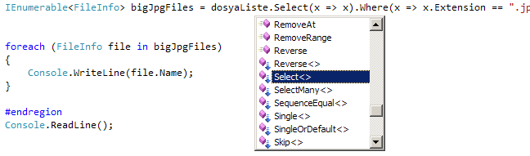
C# 3.0 Yenilikleri LINQ’in Neresinde?
Kod derlendiğinde LINQ sorgusu arka planda uygun metotlara dönüştürülür
Lambda Expressions
Extension Methods

Slide 25

LINQ – Query Expressions

Slide 26
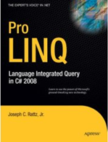
Mutlaka Göz Atın!
101 LINQ Örneği
http://msdn.microsoft.com/en-us/vcsharp/aa336746.aspx
ADO.NET Entity Framework
Pro LINQ with C# 2008

Slide 27
Uğur UMUTLUOĞLU
E-posta:
ugur@nedirtv.com
ugur.umutluoglu@netron.com.tr
Web Site:
www.umutluoglu.com

Slide 28
Teşekkürler...
Soru - Cevap

